Slide 1
Smith Kaart
Oefening 1
Jan Genoe
December 2022

Slide 4
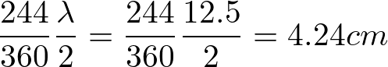

Slide 5
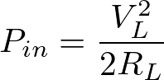

Slide 6
